Slide 1
تم : داروی گیاهی
"طبیعت خود بهترین پزشک است."

Slide 2
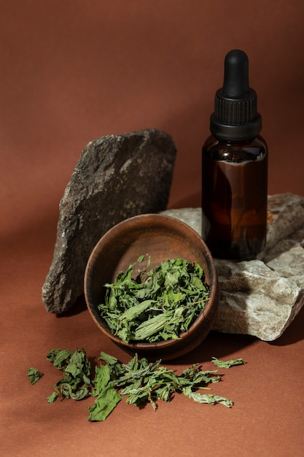
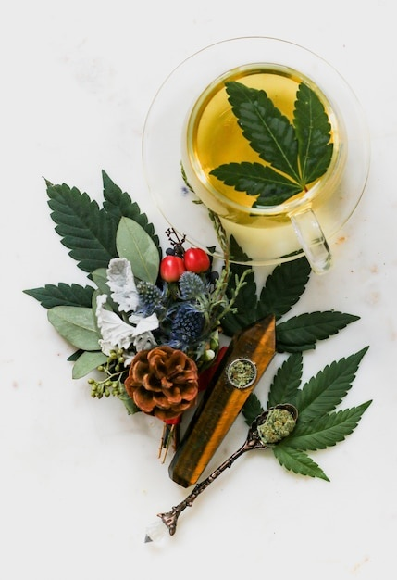
داروی گیاهی
معرفی گیاه دارویی
تاریخچه طب گیاهی
ریشه های باستانی به هزاران سال پیش در فرهنگ های مختلف باز می گردد.
سیستم های سنتی مانند آیورودا، طب سنتی چینی (TCM) و شیوه های بومی.
فواید داروهای گیاهی
طیف گسترده ای از کاربردهای درمانی برای شرایط مختلف سلامت.
عوارض جانبی بالقوه کمتر در مقایسه با برخی از داروهای معمولی.
حمایت از رفاه کلی، از جمله جنبه های فیزیکی، ذهنی و عاطفی.

Slide 3
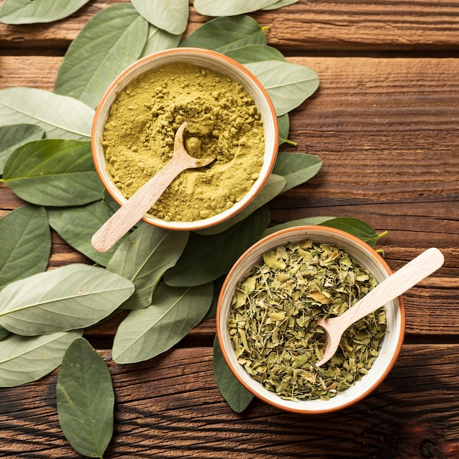
داروی گیاهی
گیاهان دارویی رایج
کاوش در گیاهان دارویی رایج خواص متنوع آنها مانند اثرات ضد التهابی، ضد میکروبی و آنتی اکسیدانی، همراه با استفاده از آنها در ارتقای سلامت دستگاه گوارش، تسکین اضطراب، حمایت از عملکرد سیستم ایمنی و موارد دیگر را نشان می دهد، در حالی که بر اهمیت استفاده صحیح و ملاحظات ایمنی تأکید می کند. .
روش های طب گیاهی سنتی از سراسر جهان
سنت های جهانی:
شیوه های گیاهی متنوع که سلامت و تندرستی را در سراسر
جهان غنی می کند.

Slide 4
داروی گیاهی
داروهای گیاهی برای بیماری های
رایج
داروهای گیاهی با بهره گیری از قدرت طبیعت، راه حل های
موثری را برای بیماری های رایج مانند سرماخوردگی،
تسکین علائمی مانند احتقان و گلودرد، و همچنین رفع
مشکلات گوارشی، ترویج خواب بهتر و حمایت از رفاه کلی ارائه می دهند.

Slide 5
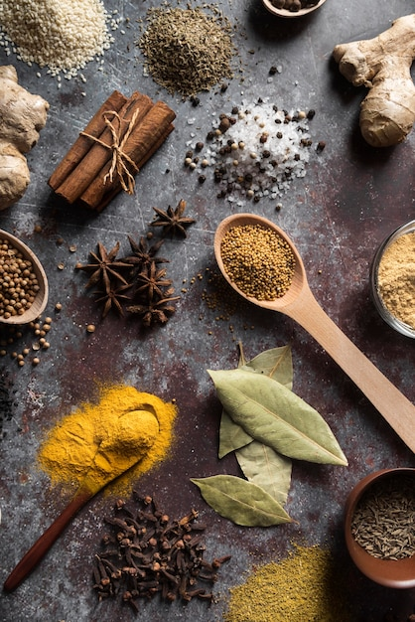
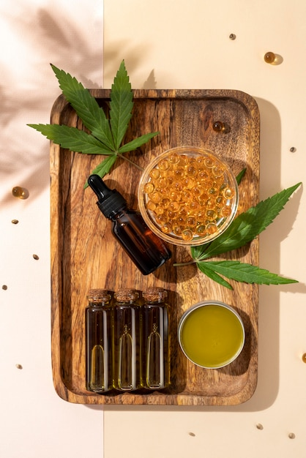
داروی گیاهی
گیاه دارویی و سلامت روان
قلمرو داروهای گیاهی رویکردهای طبیعی را برای حمایت از سلامت روان نشان می دهد، از جمله گیاهانی که آرامش را تقویت می کنند، اضطراب را کاهش می دهند، خلق و خو را بهبود می بخشند و بهزیستی کلی را افزایش می دهند.
گیاه دارویی و سلامت زنان
طب گیاهی رویکردی جامع به سلامت زنان ارائه می‌کند، که حمایت طبیعی از اختلالات قاعدگی، علائم یائسگی، تعادل هورمونی، سلامت باروری و سایر نگرانی‌های خاص زنان را ارائه می‌کند.

Slide 6
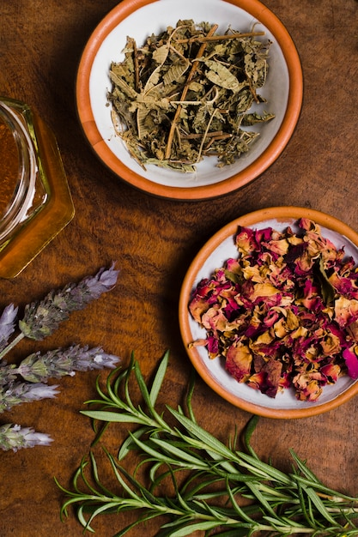
داروی گیاهی
داروی گیاهی برای سلامت دستگاه گوارش
طب گیاهی طیف وسیعی از درمان‌ها را ارائه می‌کند که می‌تواند با ارتقای عملکرد مطلوب روده، تسکین ناراحتی گوارشی، کاهش التهاب و بهبود سلامت کلی از سلامت گوارش حمایت کند.

Slide 7
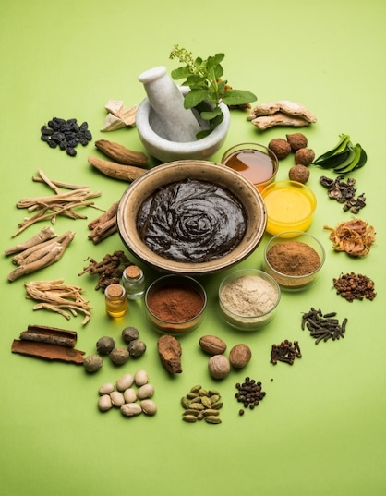
داروی گیاهی
داروهای گیاهی و حمایت از سیستم ایمنی
داروهای گیاهی با استفاده از گیاهانی که به دلیل خواص تقویت کننده سیستم ایمنی شناخته می شوند، به تقویت سیستم دفاعی بدن و ارتقای سلامت کلی کمک می کند، از سیستم ایمنی حمایت می کند.

Slide 8
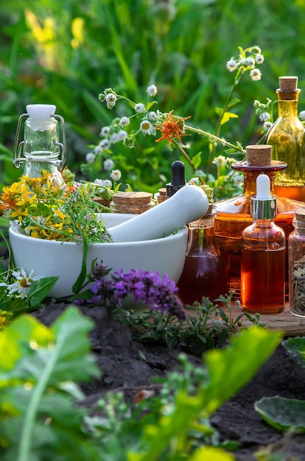
گیاه دارویی و مدیریت بیماری های مزمن
طب گیاهی با ارائه مزایای بالقوه در شرایطی مانند دیابت، فشار خون بالا، آرتریت و بیماری های قلبی عروقی، کمک به مدیریت علائم، ارتقای رفاه کلی و حمایت از رویکردهای درمانی مرسوم، مدیریت بیماری های مزمن را تکمیل می کند.
"طبیعت کلید بهزیستی ما را در دست دارد؛ داروهای گیاهی پتانسیل آن را باز می کند."

Slide 9
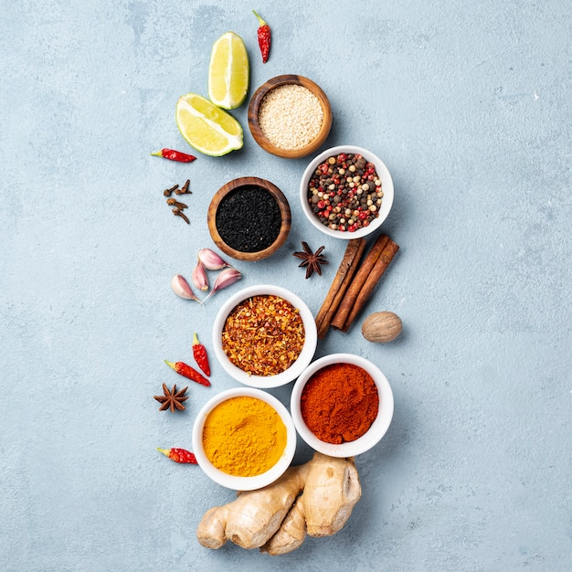
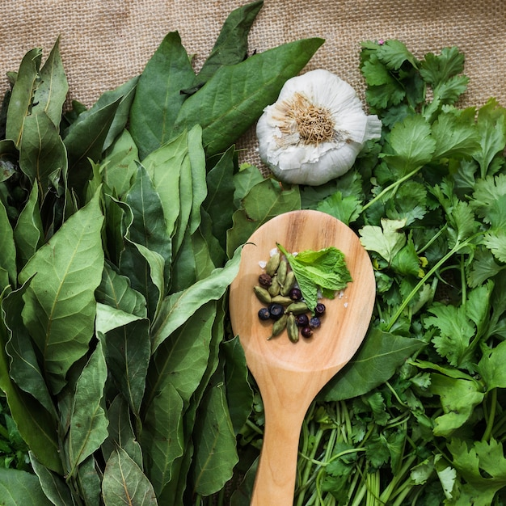
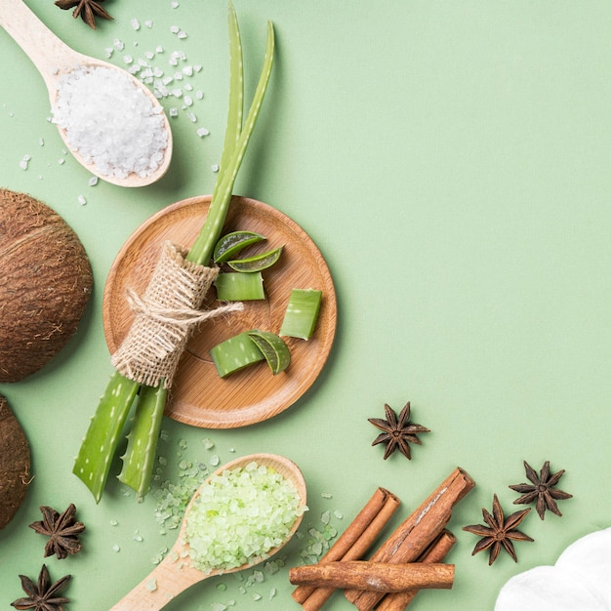
داروی گیاهی
ایمنی و کنترل کیفیت در طب گیاهی
ایمنی و کنترل کیفیت در داروهای گیاهی برای اطمینان از حمایت از مصرف کننده، برچسب زدن مناسب، فرآیندهای تولید استاندارد، و پایبندی به دستورالعمل های نظارتی، به حداقل رساندن خطرات بالقوه و ارتقای اعتماد عمومی حیاتی است.

Slide 10
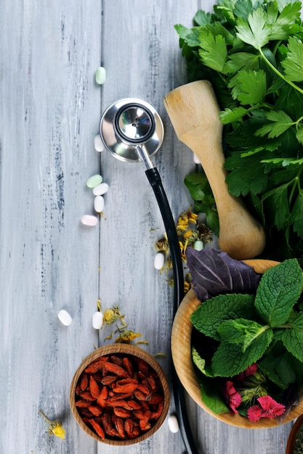
داروی گیاهی
رویکرد طبیعی
طب گیاهی از داروهای گیاهی استفاده می‌کند که به طبیعت نزدیک‌تر هستند، با فرآیندهای درمانی طبیعی بدن هماهنگ هستند و به طور بالقوه عوارض جانبی کمتری نسبت به داروهای مصنوعی ایجاد می‌کنند.
بهزیستی کل نگر
طب گیاهی اغلب رویکردی کل نگر دارد و رفاه کلی افراد را نه تنها با توجه به علائم جسمی بلکه جنبه‌های عاطفی، ذهنی و معنوی سلامتی در نظر می‌گیرد.
مزایای استفاده از گیاهان دارویی

Slide 11
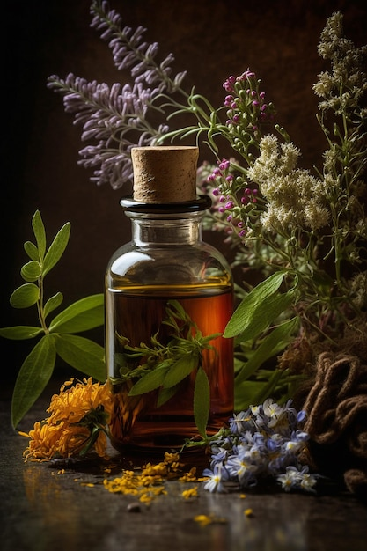
داروی گیاهی
داروهای گیاهی و تداخلات دارویی
درک خطرات بالقوه داروهای گیاهی و تداخلات دارویی برای اطمینان از ایمنی بیمار بسیار مهم است، زیرا برخی گیاهان دارویی ممکن است با داروها تداخل داشته باشند و بر اثربخشی آنها تأثیر بگذارند یا عوارض جانبی ایجاد کنند.
طب گیاهی در مراقبت های بهداشتی یکپارچه
طب گیاهی در مراقبت های بهداشتی یکپارچه، همکاری با طب سنتی را تقویت می کند و نقاط قوت هر دو رویکرد را برای ارائه مراقبت های جامع و شخصی برای بیماران ترکیب می کند.

Slide 12
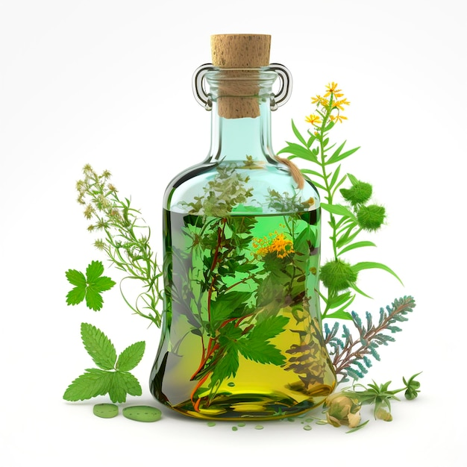
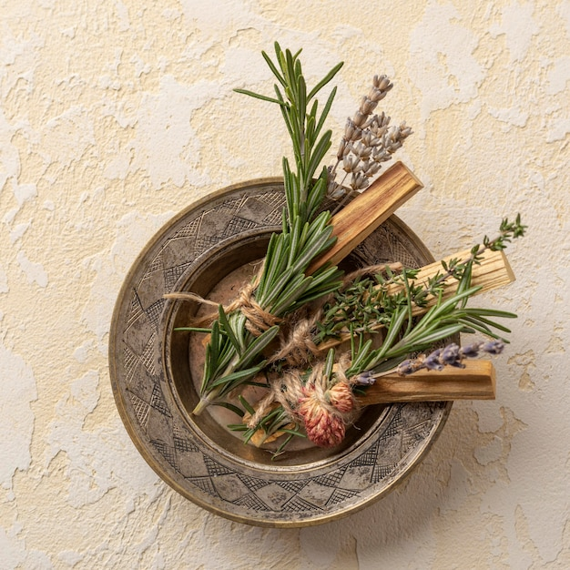
داروی گیاهی
روندهای آینده در طب گیاهی
روندهای آینده در طب گیاهی شامل تحقیقات در حال انجام، فرمول‌های نوآورانه و پرداختن به چالش‌هایی مانند استانداردسازی، اعتبارسنجی علمی و ادغام در مراقبت‌های بهداشتی اصلی است که راه را برای پذیرش و استفاده گسترده‌تر از آن هموار می‌کند.

Slide 13
مجموعه آیکون های کاملاً قابل ویرایش: A

Slide 14
مجموعه آیکون های کاملاً قابل ویرایش: B

Slide 15
مجموعه آیکون های کاملاً قابل ویرایش: C

